Slide 1
第二章堂测：

Slide 2
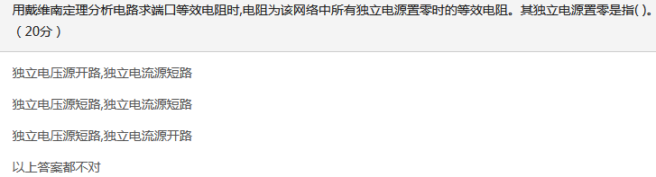
第二章测验：

Slide 3
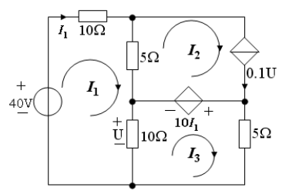
第二章测验：
利用网孔电流法分析图示电路，网孔3的网孔电流方程为
（ ）I1+（ ）I2+（ ）I3=（ ）。
第一空：-10； -20
第二空： 0
第三空： 15
第四空：10I1; 0

Slide 4
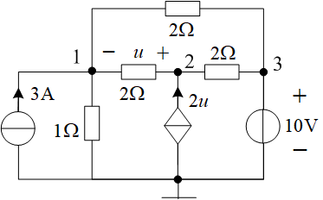
第二章测验：
-0.5
-0.5
2
下图所示电路中，节点1的节点方程是：（ ）u₁+( )u₂+( )u₃=（ ），
节点2的节点方程为：（ ）u₁+( )u₂+( )u₃=（ ）。
(注意：非整数结果表示为小数)
3
-0.5
1
2u
-0.5

Slide 5
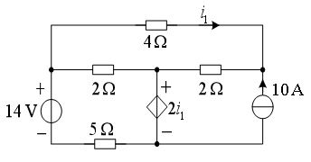
图示电路中受控电源输出的功率为（ ）W。

Slide 6
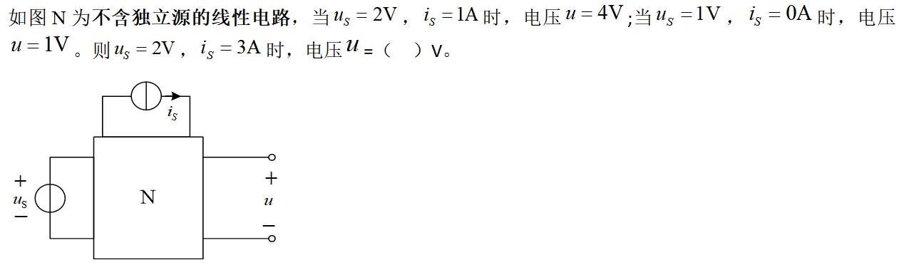

Slide 7
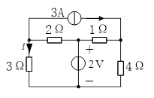
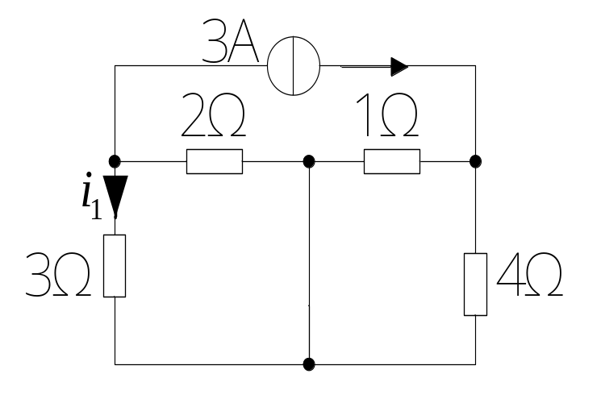
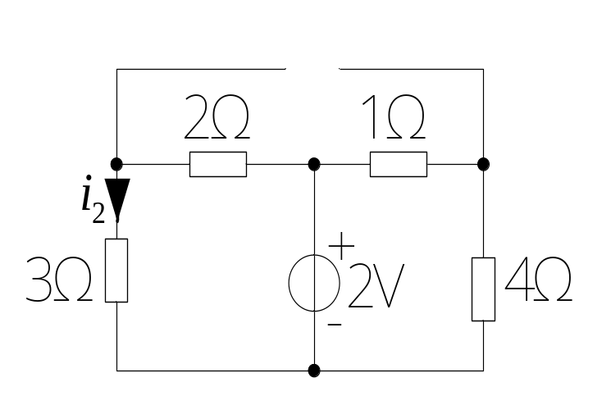
如图示电路,利用叠加定理求电流i时:仅流源作用时电流i=____A、仅压源作用时电流i=____A。
i1 = –1.2
i2 =0.4

Slide 8
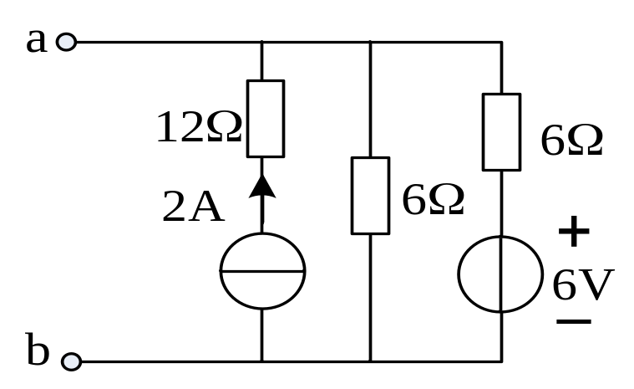
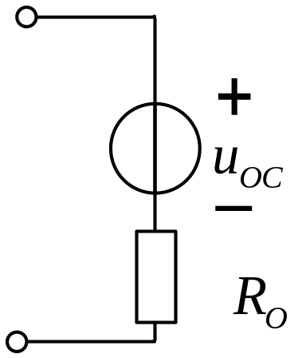
如图所示电路, ab端的戴维南等效电路元件参数为R₀=____Ω,u_{OC}=____V。
u_{OC}= 9V
R_{O}= 3Ω

Slide 9
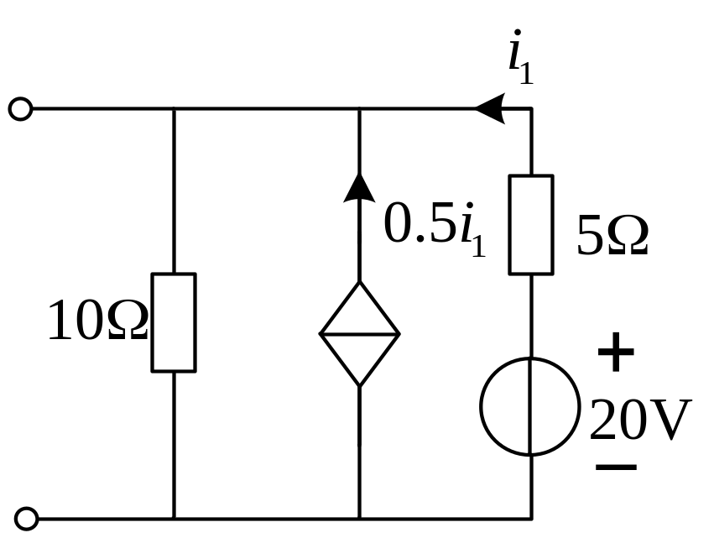
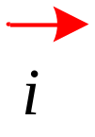
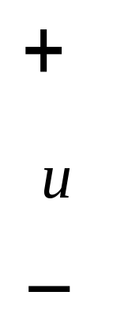
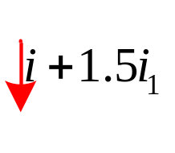

如图所示电路, ab端的戴维南等效电路元件参数为R0=____Ω,uOC=____V。
2.5Ω； 15V
方法：一步法
u= 10 (i+1.5i₁)
u= -5i₁+20
u= 2.5i+15
u_{OC}= 15V
R_{O}= 2.5Ω

Slide 10
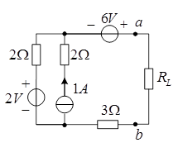
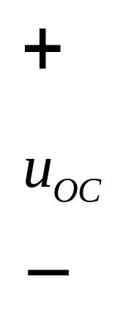
第二章测验：
如图所示电路,负载R_{L}=____Ω,负载能获得最大功率,P_{Lmax}=____W。
解得：R_{O}=5Ω Uoc=10V，P_{Lmax}=5W。

Slide 11
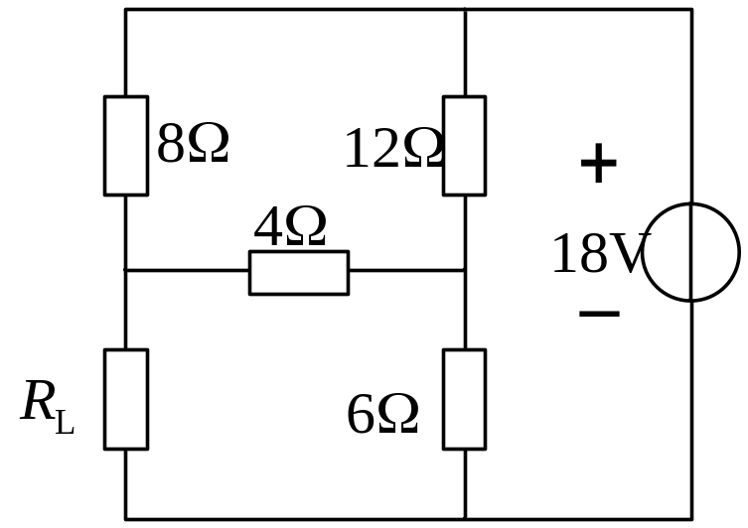
如图所示电路，负载R_{L} =( )Ω，负载能获得最大功率，PLmax=( )W。
RO= 4Ω；uOC=12V；9W

